Slide 1
Čísla o energií varujú
Veterná energia
Kristián Finik
8.B

Slide 2
Ekologické výhody veterných elektrární
Medzi hlavné ekologické výhody tejto formy využívania energie patria tieto:
pri prevádzke nevytvárajú žiadne tuhé, kvapalné ani plynné emisie, prípadne odpady
nie je potrebná ťažba, spracovanie ani dovoz akéhokoľvek paliva
zástavaná plocha elektrárne je minimálna
po ukončení prevádzky je návrat do stavu „zelenej lúky“ relatívne jednoduchý
konštrukčné materiály elektrárne sú recyklovateľné

Slide 3
Ekologické nevýhody veterných elektrární
K nevýhodám veterných elektrární z hľadiska ekológie môžeme zaradiť nasledovné:
akustický hluk
Infrazvuk
stroboskopický efekt
odhadzovanie ľadu
vplyv na vtáctvo
vplyv na netopiere
vplyv na flóru
vplyv na hydrosféru
ráz krajiny
rušenie elektromagnetického signálu

Slide 4
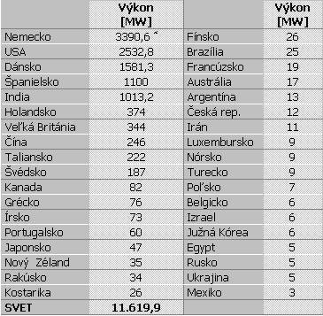

Slide 5
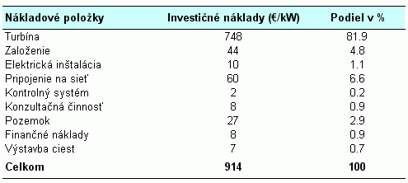

Slide 6
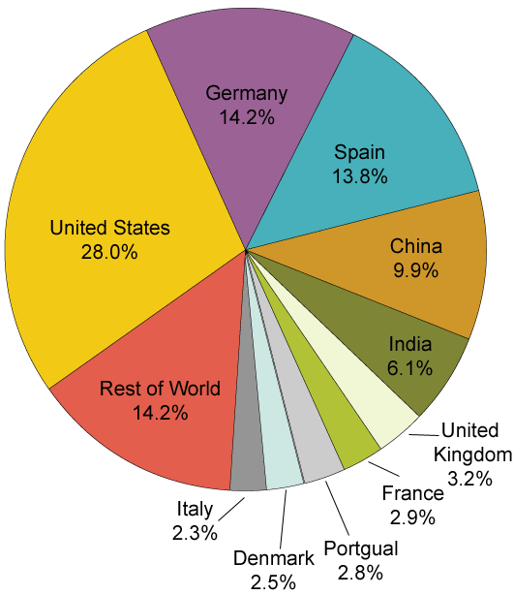

Slide 7
Ďakujem za pozornosť

